Slide 1
Настройка сетевой операционной системы
Введение в сетевые технологии
Notes:
Программа Сетевой академии Cisco
Введение в сетевые технологии
Глава 2. Настройка сетевой операционной системы

Slide 2
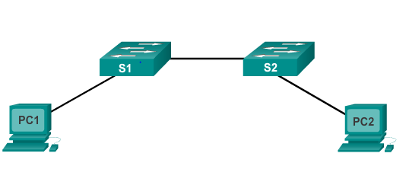
Cisco IOS
Операционные системы
Практически все сетевые устройства работают под управлением ОС.
Конечные пользователи (ПК, ноутбуки, смартфоны, планшетные компьютеры)
Коммутаторы
Маршрутизаторы
Точки беспроводного доступа
Межсетевые экраны
Cisco (IOS) Internetwork Operating System (межсетевая операционная система)
Общее наименование различных вариантов сетевых операционных систем, используемых на устройствах Cisco
Apple использует торговый знак iOS по лицензии Cisco
Notes:
2.1.1.1

Slide 3
Примеры различных версий
Cisco – IOS
  ОС на собственном монолитном ядре
  сети общего назначения
Cisco IOS-XE
  ОС на базе Linux, IOS запускается как отдельный процесс
Cisco NX-OS
  ядро Linux
  коммутаторы ЦОД
Cisco IOS-XR:
  микроядро QNX Neutrino Microkernel
  маршрутизаторы провайдеров связи
Notes:
CatOS (Catalyst Operating System) – это операционная система, которая использовалась в коммутаторах Cisco в линейке Catalyst, но впоследствии была вытеснена Cisco IOS. Первоначально она называлась "XDI" от компании Crescendo Communications, Cisco переименовала ее в CatOS, когда они приобрели Crescendo в конце 1993 года.
Cisco IOS-XE добавляет поддержку симметриченой многопроцесорной архитектуры и отдельных пространств памяти. Все функции системы теперь выполняются как отдельные процессы, и это дает много преимуществ. Теперь мы можем использовать многопроцессорность – это означает, что рабочая нагрузка процессов может быть разделена между несколькими процессорами. Когда один процесс выходит из строя, он не положит вам всю систему. Звучит хорошо, не так ли? :) Программное обеспечение IOS-XE больше не является «большим» файлом, в котором есть все – у него есть отдельные подпакеты. Можно обновить отдельный подпакет, а не обновлять все. Однако, помимо своих Linux-подходов, где IOS работает как отдельный процесс, Cisco IOS-XE в основном похожа на традиционную Cisco IOS.

Slide 4
Управление устройствами
В зависимости от взаимодействия пользователя и встроенной ОС все сетевые устройства делятся на:
  Не управляемые.
  Управляемые;
В управляемых устройствах интерфейс взаимодействия с IOS может быть двух видов:
  CLI (Command Line Interface) – интерфейс командной строки;
  GUI (Graphical user interface) - графический интерфейс пользователя (как правило Web-интерфейс)
Все сетевые устройства Cisco по умолчанию поставляются с IOS

Slide 5
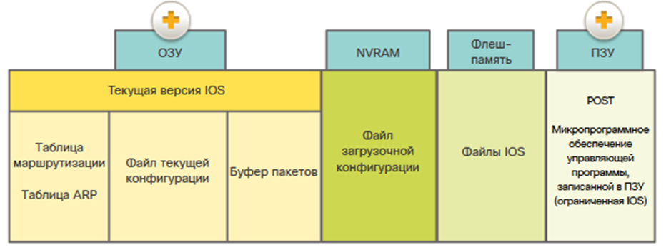
Память маршрутизатора
В ПЗУ хранится:
Программа самотестирования POST (Power On Self Test) аппаратных средств
Ограниченная версия резервной IOS - загружается, если повреждена основная IOS во флэш памяти.
Notes:
Резервная ОС в ПЗУ позволяет восстановить или переустановить основную ОС

Slide 6
Файлы конфигурации
startup-config — файл в энергонезависимом ОЗУ (NVRAM), содержащий все команды, которые будут использоваться устройством после запуска или перезагрузки. Содержимое NVRAM не теряется при выключении питания устройства.
running-config — файл в ОЗУ, отражающий текущую конфигурацию. Теряется при выключении питания. Может быть сохранен в NVRAM c помощью команды
  сору startup-config running-config

Slide 7
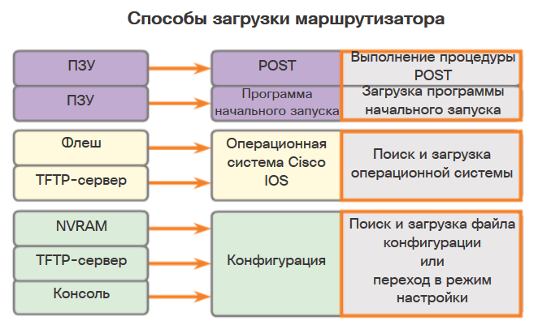
Последовательность загрузки

Slide 8
Доступ к устройству CISCO IOS
Метод доступа к CLI
Наиболее распространённые методы доступа к интерфейсу командной строки
Консоль
Telnet или SSH
Порт AUX
Notes:
2.1.2.1 Метод доступа к консоли

Slide 9
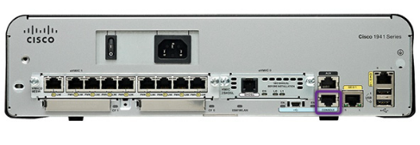
Доступ к устройству CISCO IOS
Метод доступа к CLI c помощью консоли
Консольный порт
Не требует подключения к вычислительной сети
Требуется специальный консольный кабель
Обеспечивает возможность ввода команд конфигурации
Требует настройки с использованием пароля во избежание несанкционированного доступа
Устройство необходимо поместить в надёжном помещении, чтобы нельзя было легко получить доступ к консольному порту
Notes:
2.1.2.1 Метод доступа к консоли
Внеполосный доступ осуществляется через выделенный административный канал, который используется исключительно в целях технического обслуживания устройства.
На случай утери пароля существует целый ряд мер, позволяющих получить доступ к данному устройству без пароля.

Slide 10

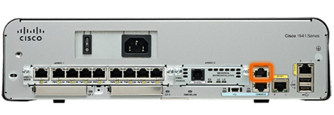
Доступ к устройству Cisco IOS
Методы удаленного доступа к CLI с использованием Telnet, SSH и портов AUX
Telnet
Метод удалённого доступа к интерфейсу командной строки (CLI) по сети
Требуются активные сетевые службы и один активный настроенный интерфейс
Secure Shell (SSH)
Более высокая безопасность
Аутентификация с использованием пароля
Использует шифрование при передаче данных
Порт AUX
Использует модем
Можно использовать
как консольный порт
Notes:
2.1.2.2 Методы доступа с помощью Telnet, SSH и порта AUX

Slide 11
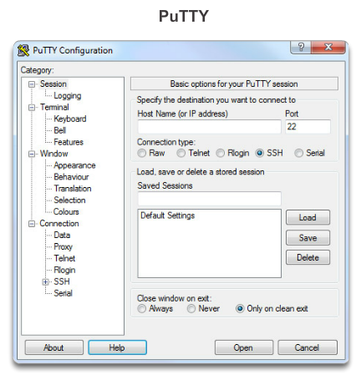
Доступ к устройству Cisco IOS
Программы эмуляции терминала
Программное обеспечение, доступное для подключения к сетевому устройству
PuTTY
Tera Term
SecureCRT
HyperTerminal
OS X Terminal
Notes:
2.1.2.3 Программы эмуляции терминала
Существует несколько программ эмуляции терминала, используемых для подключения к сетевым устройствам при помощи последовательного подключения через консольный порт либо посредством подключения по протоколу SSH. К некоторым из этих программ относятся:
PuTTY
Tera Term
SecureCRT
HyperTerminal
OS X Terminal
Существует несколько программ эмуляции терминала, используемых для подключения к сетевым устройствам при помощи последовательного подключения через консольный порт либо посредством подключения по протоколу SSH.
У каждого сетевого специалиста есть любимая программа эмуляции, которую он использует. Эти программы позволяют повысить производительность за счёт регулировки размера окон, изменения размера шрифтов и цветовых схем

Slide 12
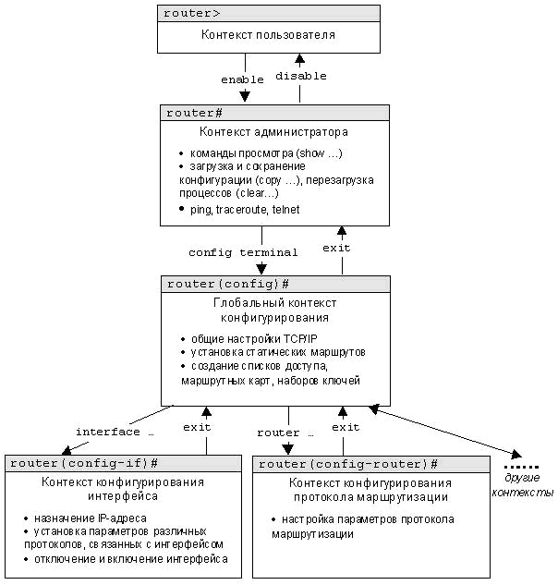
Переход между режимами
Три основных режима
Пользователя
Администратора
Конфигурирования
Notes:
Всем командам приписывается
определённый уровень
привилегий от 0 до 15

Slide 13
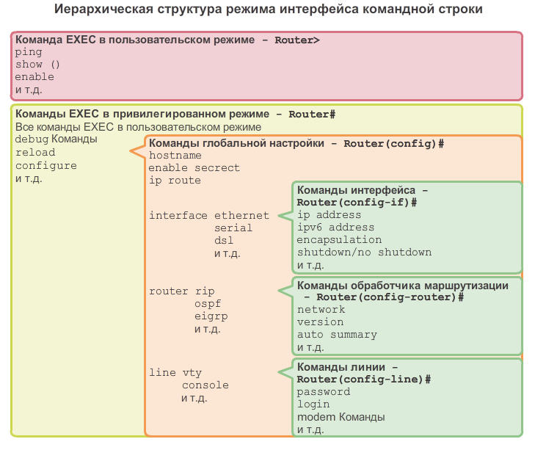
Навигация в IOS
Режимы работы Cisco IOS
Notes:
2.1.3.1 В иерархическом порядке от базовых до специализированных основные режимы распределяются следующим образом:
Пользовательский режим
Привилегированный режим
Режим глобальной конфигурации
Другие специальные режимы конфигурации (например режим конфигурации интерфейса)
Каждый режим использует собственную командную строку

Slide 14
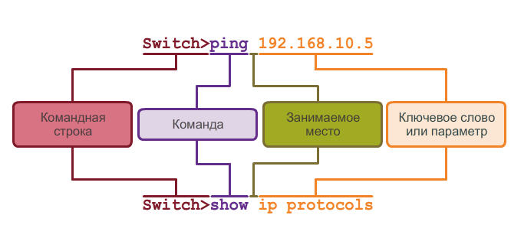
Структура команд
Структура команд IOS
Отмена команды no <ранее введенная команда>
Notes:
2.1.4.1 Структура команд IOS
Каждая команда IOS имеет определённый формат или синтаксис. Каждая команда выполняется только из соответствующего режима.
Команды не чувствительны к регистру. Вслед за текстом команды вводится одно или несколько ключевых слов и аргументов.
В отличие от ключевого слова аргумент, как правило, не является предопределённым словом. Аргумент представляет собой значение или переменную, которая задаётся пользователем
Switch> ping IP -адрес
Switch> ping 10.10.10.5
Используется команда ping, и пользователь определил аргумент 10.10.10.5.
Аналогичный синтаксис используется для команды traceroute:
Switch> traceroute IP-адрес
Switch> traceroute 192.168.254.254
Используется команда traceroute, и пользователь определил аргумент 192.168.254.254.

Slide 15
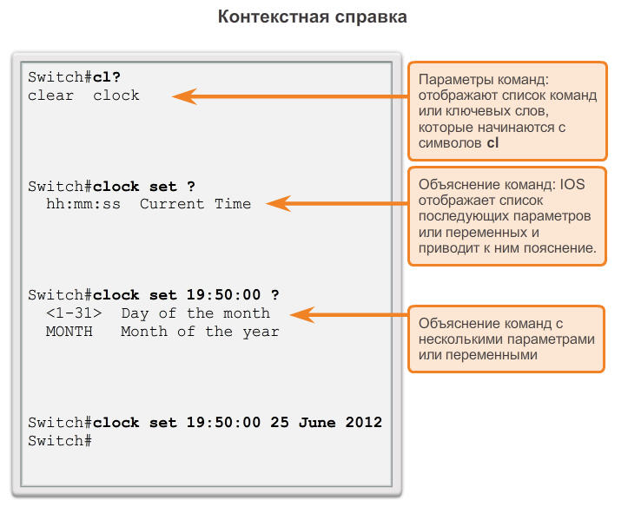
Структура команды
Контекстная справка
Notes:
2.1.4.3 Контекстная справка
В операционной системе IOS доступно несколько видов справки:
контекстная справка;
проверка синтаксиса команды;
горячие клавиши и клавиши быстрого вызова.

Slide 16
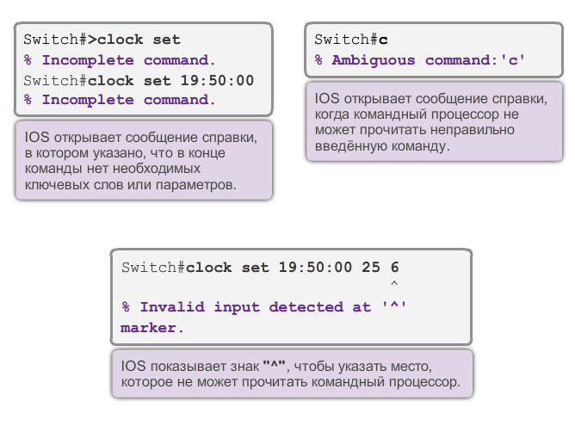
Структура команды
Проверка синтаксиса команды
Неполная команда
Неопределенная команда
Неверная команда
Notes:
2.1.4.4 Проверка синтаксиса команды
Существует три различных типа сообщений об ошибках:
неполная команда;
Неопределенная (двухсмысленная) команда
неверная команда.

Slide 17
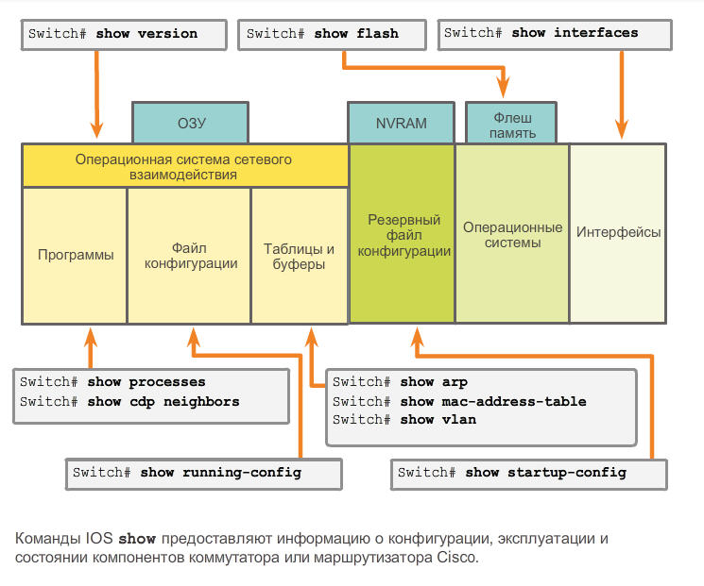
Структура команды
Команды просмотра
Notes:
2.1.4.6 Команды для изучения IOS
Использование команды show ? Данная команда позволяет получить перечень доступных команд в рамках указанного контекста или режима.
Стандартная команда show предоставляет сведения о конфигурации, работе и состоянии компонентов устройства Cisco.
Широко используемая команда show — show interfaces. Эта команда служит для отображения статистических сведений по всем интерфейсам устройства. Чтобы просмотреть статистику по конкретному интерфейсу, введите команду show interfaces, а после неё укажите тип выбранного интерфейса, а также номер слота или порта.
К дополнительным командам show, часто используемым специалистами сети, относятся:
show startup-config: отображает конфигурацию, сохранённую в памяти NVRAM.
show running-config: отображает содержимое текущего запущенного файла конфигурации.

Slide 18
Файлы конфигурации
startup-config — файл в энергонезависимом ОЗУ (NVRAM), содержащий все команды, которые будут использоваться устройством после запуска или перезагрузки. Содержимое NVRAM не теряется при выключении питания устройства.
running-config — файл в ОЗУ, отражающий текущую конфигурацию. Теряется при выключении питания. Может быть сохранен в NVRAM c помощью команды
  сору startup-config running-config

Slide 19
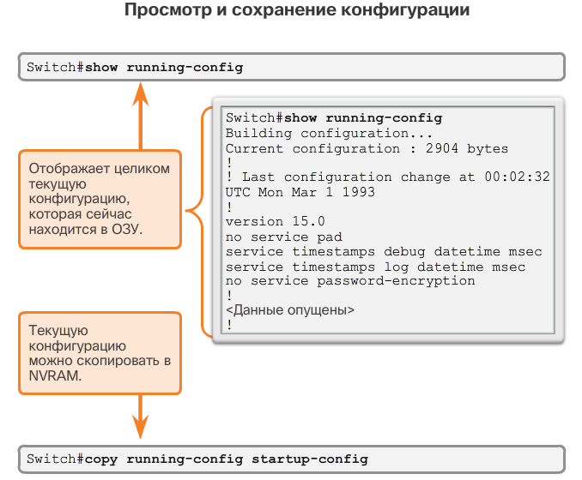
Сохранение файла конфигурации

Slide 20
Возврат к предыдущим настройкам
Если необходимо вернуться к предыдущей конфигурации, сохраненной в (NVRAM) необходимо:
  Скопировать загрузочную конфигурацию в файл текущей конфигурации с помощью команды привилегированного режима сору startup-config running-config.
  Перезагрузить устройство с помощью команды привилегированного режима EXEC reload.

Slide 21
Откат к заводским настройкам
Сохраненную загрузочную конфигурацию можно удалить с помощью команды привилегированного режима erase startup-config.
После этого перезагрузить устройство.

Slide 22
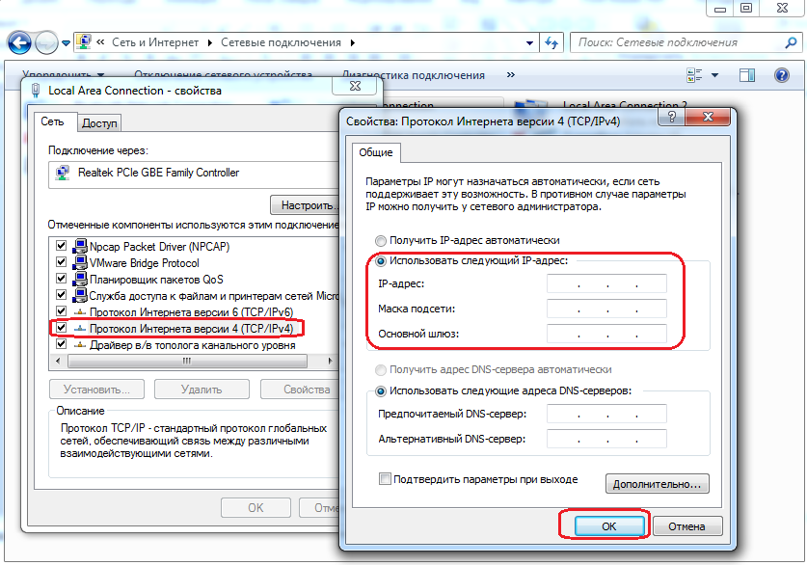
Настройки узла

